Slide 1
2019.８.５
第１回大阪スマートシティ戦略会議
資料３
大阪のスマートシティ戦略について
スマートシティ戦略タスクフォース

Slide 2
目 次
大阪の改革の進化／スマートシティ戦略
第1章 なぜいまスマートシティなのか 【WHY】
１．都市課題と解決に資するテクノロジー
２．住民のライフスタイルを変えるテクノロジー進化
３．海外スマートシティの実例
４．スマートシティの可能性（生活の質の向上）
第２章 大阪のスマートシティ戦略では何に取り組むのか 【WHAT】
１．人を中心に置いた“ヒューマン・スマートシティ”
２．スマートシティの４つのフィールドと時間軸
３．スマートシティの戦略領域
４．大阪で当面取り組むテーマ（モビリティと行政手続き電子化）
第３章 スマートシティ戦略をどのように進めるのか 【HOW】
１．大阪モデルのスマートシティ（基本姿勢）
① 住民が利便性を身近に感じるサービス
② 地域課題と先端テクノロジーのマッチング
③ 府域に展開するスマートシティと実装・実証フィールド
２．ダッシュボードとＫＰＩ
３．スマートシティの行動原則

Slide 3
大阪の改革の進化／スマートシティ戦略
大阪のスマートシティ戦略では、府市連携の強みを活かし、大阪全域の住民サービスの向上を目指す
テクノロジーによる
住民QoLの向上
大阪府域全体が、テクノロジーを活かした
スマートシティの実装で、住民QoL* のさらなる向上を目指す
フェーズ３
住民サービス：行政手続きのデジタル化、サービスアプリの充実 など
都市戦略：次世代モビリティ、次世代ヘルスケア、インフラメンテナンス など
改革の対象が高次化
← 都市機能強化 ← 行財政改革
大阪府と大阪市の連携により
都市課題の解決と都市機能の強化を推進
フェーズ２
都市課題解決：二重行政・経営形態見直し、西成特区 など
都市機能強化：万博誘致、副首都ビジョン、交通インフラ推進 など
大阪府と大阪市が
それぞれ都市課題に対応
フェーズ１
大阪府：財政再建プログラム など
大阪市：市政改革基本方針 など
府と市の改革 ⇒ 府市連携 ⇒ 市町村展開
改革の範囲が広域化
* QoL（quality of life）とは・・・ 人が人間らしく満足して生活しているか、自分らしい生活が送れているかなど、「生活の質」を評価する概念。

Slide 4
第１章 なぜいまスマートシティなのか
【WHY】

Slide 5
１）スマートシティの意義
国連によると2050年には世界人口の約７割が都市に集中すると言われる中、世界の諸都市では、交通、インフラ、環境、行政運営等において人口集中に伴う課題が増大している。そうした中で、先進的な都市においては、ビッグデータやIoTなどの先端テクノロジーを利用し、都市機能の効率化・強化に活かそうという 『スマートシティ』 の取組みが始まっている。
一方、わが国では、人口減少・超高齢社会の到来が都市にとっても大きなリスク。大阪においても、高度経済成長期に整備された都市インフラの老朽化やニュータウンの疲弊、人口減少下での行政サービスの持続性確保など課題が顕在化しており、これらの都市課題に対応し、住民のQoL（生活の質）の向上を図る観点から、スマートシティ導入に向けた検討が必要。
２）テクノロジーの進化とスマートシティの効果
新たなテクノロジーは、住民のライフスタイルを変化させ、QoLを高める可能性を秘めている。ヘルシンキ（MaaS）やエストニア（電子政府）等はその好例である。ある調査によると、このような先端テクノロジーを使ったスマートシティに取り組むことで、生活の質（QoL）が10～30％向上するという調査結果もある。[12頁参照]
大阪においても、例えば、自動運転等の新たなモビリティ技術は、高齢者等の交通弱者の移動を支える可能性がある。また、MaaSと言われる新たなサービスは、乗継利便性の向上や重複する初乗り運賃の低減、さらには多様な交通手段との連携によるラストワンマイル問題の解消など、大阪の公共交通の課題を解消する可能性がある。
このほか、行政手続きのオンライン化、防災・防犯情報のリアルタイムの提供など、テクノロジーの活用は、住民生活の利便性を向上させる有力なツールとなる。

Slide 6
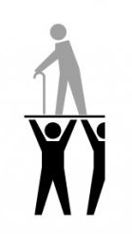
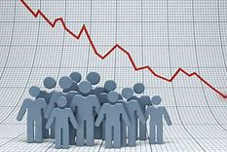


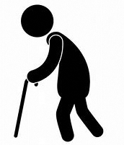
大阪における都市課題
高齢化
人口減少
インフラ老朽化
都市間競争
地域格差
高齢化率は2040年に36％*
人口は2045年までに150万人減少**
高度成長期に整備したインフラが老朽化
世界都市ランキングで44都市中28位****
府内一般市の財政力格差は1.8倍*****
大阪では
※対2015年比
現役世代1.5人で高齢者1人を支える社会
沖縄県１県が無くなる規模
水道管の老朽化率は全国ワースト***
東京一極集中
（東京都は３位）
最大:摂津市 1.00
最小:阪南市 0.55
テクノロジーを活用して、都市課題を乗り越え、住民のQoLを向上する
出典：
* 大阪府高齢者計画 2018
** 「日本の地域別将来推計人口2018推計」（社人研）
*** 地方公営企業年鑑 2017
**** 世界の都市総合力ランキング 2018（森記念財団 都市戦略研究所）
***** 地方公共団体の主要財政指標一覧 2017（総務省）

Slide 7

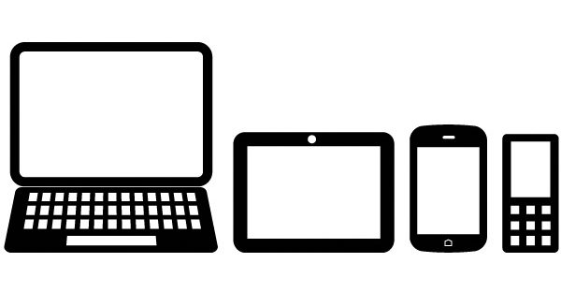

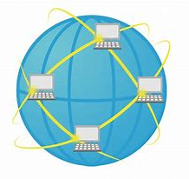
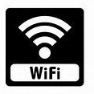




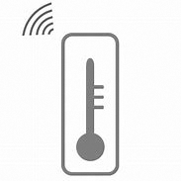
都市の課題に対応する先端テクノロジー
都市の課題（主な例）
先端テクノロジー
交通・移動
【都心のモビリティ】
慢性的な渋滞
運転手などの人手不足
【アプリケーション技術】
人とICT／モノとICTの繋がり
安心・便利で、楽しく暮らせる、質の高い生活
×
【郊外のモビリティ】
公共交通の撤退・減少
ラストワンマイルへの対応
×
【通信技術】
インターネット、Wi-Fi、LPWA、５G
防災
南海トラフ地震の可能性
都市型自然災害の増加
帰宅難民／来街者対応
×
健康
高齢化による介護の増加
健康寿命の延伸
医療機関の長い待ち時間
【情報技術】
AIデータ分析
マイニング
セキュリティ
子育て
×
慢性的な待機児童
保育士などの人手不足
子育てと仕事の両立
教育
学力の向上
IT人材育成の必要性
教員などの人手不足
【センシング技術】
位置、温度、速度などのセンサー
×
観光
集客
インバウンドの急増
観光拠点のさらなる充実
Wi-Fiやキャッシュレス対応

Slide 8
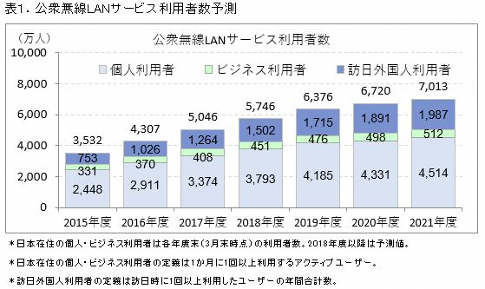
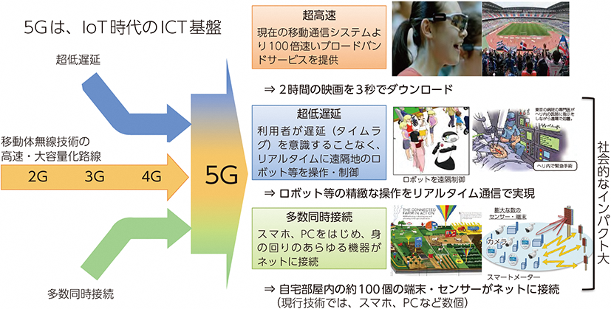
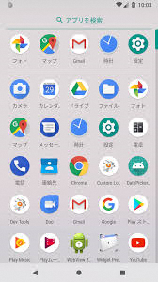
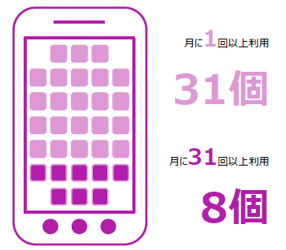
住民のライフスタイルを変えるテクノロジー進化 ①
スマートフォンとアプリケーションの普及
通信環境の技術革新
スマートフォンの普及（インターフェイスの革新）
Wi-Fiの整備（アクセス環境の充実）
様々なサービスに手元でアクセスできるスマートフォンが急速に普及。全体で85.1%、60代でも7割近くが利用。
公衆無線LANは、民間主導の観光型や行政主導の防災型の整備が進み、2021年にはインバウンドも含めて約7千万人が利用できる環境が整うと予想されている。
2013年7月
【全体:約45％】
2019年2月
【全体:85.1％】
出典：ICT総研
５Gへの移行（サービスのさらなる進化）
出典：2019年のスマホ普及率（Marketing Research Camp）
通信キャリア大手は、2020年からの５G導入を目指しているとされ、①超高速、②超低遅延、③多数同時接続が実現することで、通信環境が飛躍的に進化する。
アプリの普及（サービスの多様化）
１日平均８個のアプリを利用
【様々なアプリサービス】
決済サービス
宅配サービス
健康管理・お薬手帳
家計簿（資産管理）
カーシェアリング
ナビゲーション・乗換え
お天気
防災情報
出典：デジタルトレンド2018（ニールセンデジタル）
出典：総務省「情報通信白書（2018年版）」

Slide 9

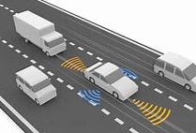
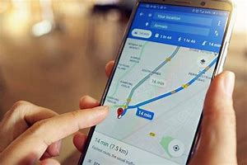
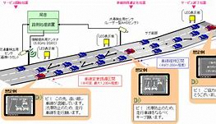
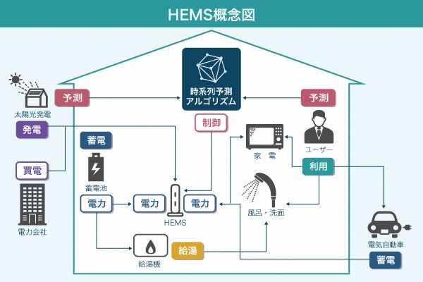



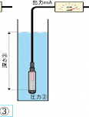


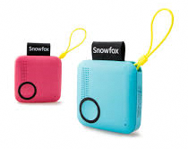
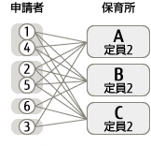
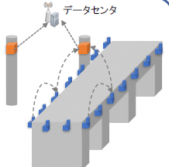

住民のライフスタイルを変えるテクノロジー進化 ②
AIによるサービスの進化
センシング技術によるサービスの高度化
１．民間のサービス
＜販売・接客＞
顧客嗜好別の商品提供
AIロボットによる受付
ファッションコーディネート
＜サービス最適化＞
ナビゲーションの最適化
物流の最適化
電力消費の最適化
＜自動翻訳＞
多言語同時翻訳
専門用語自動翻訳
１．モビリティ
＜自動運転＞
対象物を認知するカメラ
周辺の地形等を認識するレーダー
＜MaaS＞
道路の渋滞、事故等のセンサー
カーシェア、バイクシェアの満空センサー
２．ヘルスケア
＜健康データ＞
ウェアラブル端末による身体データ
ストレスセンサー
３．安全安心
＜防災＞
水位、潮位等のセンサー
＜防犯・見守り＞
防犯カメラ
見守りセンサー（高齢者、子ども）
２．自治体のサービス
＜チャットボット＞
住民の問合せに対するAI回答
＜RPA*＞
各種行政実務のロボット化
（数十％の時間短縮を実現）
＜議事録作成＞
音声データのテキスト自動翻訳
保育所入所選考自動化
*さいたま市
４．インフラメンテナンス
＜劣化検査＞
劣化監視システム
ドローン検査
* RPA（Robotic Process Automation）ロボットによる業務自動化の取り組み

Slide 10
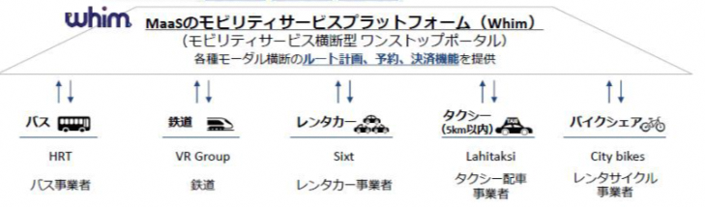
海外スマートシティの実例 【ヘルシンキのMaaS】
＜代表的なMaaS＞
2016年にフィンランド創業の「MaaS Global」社が、世界で初めて都市交通にMaaSを導入（モビリティサービスプラットフォーム「Whim」を開始）
（背景）
ヘルシンキでは交通渋滞や環境悪化などが顕在化し、交通問題解決のために運輸通信省の支援の下、主要大学やタクシー協会、民間企業など100以上の団体・組織が参画する産官学コンソーシアム「ITSフィンランド」を組成し、実証実験やビジネス化の検討を推進。
Whimのサービス
＜サービス内容＞
鉄道、タクシー、カーシェアリング、ライドシェアリング、レンタルサイクルなどのあらゆる移動サービスが一元的に管理され、アプリで最適な移動手段や経路を自動で提案。
＜三つの料金体系＞
①「Whim To Go（ウィムトゥーゴー）」
月額無料
公共交通機関やタクシー、レンタカーなどはその都度利用料金を支払う仕組み。
②「Whim urban（ウィムアーバン）」
月額49ユーロ（約6,300円）※1日約210円
公共交通機関は全て無料
タクシーは5キロメートルまで10ユーロ、レンタカーは1日49ユーロで利用可。
③「Whim Unlimited（ウィムアンリミテッド）」
月額499ユーロ（約64,000円）※1日約1,750円
ほぼ全ての乗り物が無料。
【導入の効果】Whimユーザーの交通利用状況
公共交通は1.5倍、自家用車は半減
＜サービス開始前＞
（2016年以前）
①公共交通：４８％
②自家用車：４０％
③自転車：９％
＜サービス開始後＞
（2016年以後）
①公共交通：７４％
②自家用車：２０％
③タクシー：５％
出典：自動運転LAB（モビリティニュースメディア）2018年12月10日記事より ※資料右側の料金については、当該記事の調査時点
https://jidounten-lab.com/y_whim-finland-maas-service

Slide 11
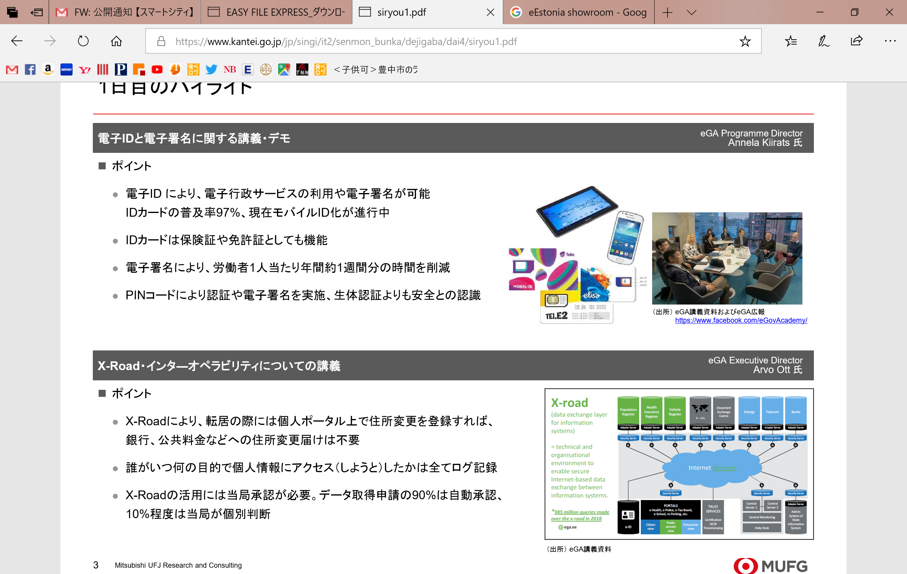
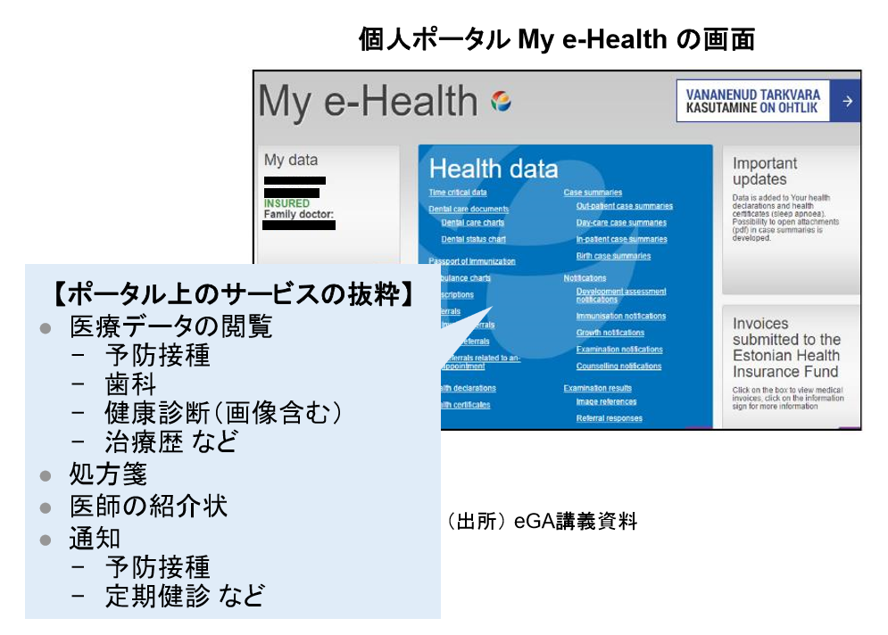
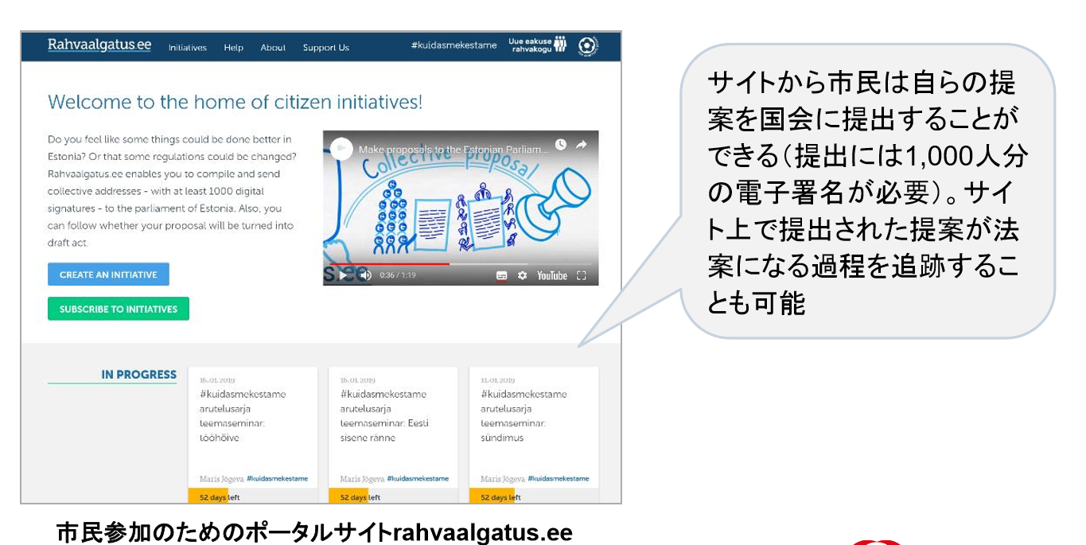
海外のマートシティの実例 【エストニアの電子行政サービス】
電子IDと電子署名
電子ID により、電子行政サービスの利用や電子署名が可能。 IDカードの普及率97%、現在モバイルID化が進行中
IDカードは保険証や免許証としても機能
電子署名により、労働者1人当たり年間約1週間分の時間を削減
市民向けデジタル行政サービス
e-Health
ポータルサイトEESTI.EEからは、自分自身の登録情報が閲覧できるほか、ライフイベントに応じたデジタル行政サービス手続きにアクセス可能
出産手当、家族手当等の申請、税金関連手続き（確定申告、還付申請等）のサイト
今後は、出生届を提出すれば、出生手当、家族手当等が自動給付される仕組みへ
e-Health
健康・医療情報および処方箋データの電子管理および共有が可能なサービス
未成年の子どものデータに関しては、親が自分のポータル上で管理
フィンランドと健康・医療データ共有を開始
次のステップとして、健康・医療データをAIで解析し、生活習慣や治療に関する個人別アドバイスを 提供するインフラ整備を検討
X-Road
X-Road・インタ―オペラビリティ
X-Roadにより、転居の際には個人ポータル上で住所変更を登録すれば、 銀行、公共料金などへの住所変更届けは不要
X-Roadの活用には当局承認が必要。データ取得申請の90%は自動承認、 10%程度は当局が個別判断
デジタルデモクラシー
デジタルデバイド対策を兼ね、10万人規模（人口の1割弱）の2日間ICT研修を全国で2度実施
2005年よりインターネット投票を導入。利用者は年々増加しており、2017年の地方選挙では 投票者の32%がオンラインで投票、128か国から投票あり
出典）ＩＴ総合戦略本部 デジタルガバメント分科会資料
『エストニア・ e-Governance Academyによる デジタルガバメント研修参加報告及びご提案』より

Slide 12
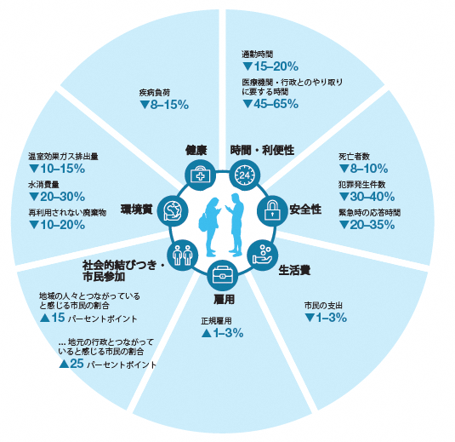
スマートシティがもたらす 『生活の質の向上』
調査機関による分析によると、スマートテクノロジーを導入することによって、多くの分野で主な指標が10~30%向上するという調査結果が得られている。
スマートシティの実装により
QoLが10~30%向上
例１）モビリティ分野の期待効果
スマートモビリティアプリケーションを導入した都市では、2025年には平均で通勤時間が１５～２０％短縮される可能性がある。
ニューヨークのような都市の場合、一般的なビジネスマンの通勤時間は1日当たり約１５分短縮につながる可能性がある。
例２）安全安心分野の期待効果
スマートシステムによりコールセンターや現場オペレーションを最適化し、緊急車両優先信号制御により緊急車両の走行通路を速やかにすることで、緊急時の応答時間が8分と極めて短い都市であっても、さらに2分の短縮することが可能となる。
例３）環境分野の期待効果
環境に関する一連のアプリケーションを合理的な範囲で導入することで、CO2排出量を１０～１５％、水使用量を２０～３０％、1人当たりのごみ排出量を１０～２０％削減できる可能性がある。
出典：『スマートシティ:より快適な未来を実現するデジタルソリューション』（マッキンゼー・グローバル・インスティテュート 2018）を参考に府市タスクフォース作成

Slide 13
第２章 大阪のスマートシティ戦略では
何に取り組むのか
【WHAT】

Slide 14
１．大阪のスマートシティの理念（全体像）
大阪のスマートシティは、住民のQoLを中心に据え、身近なサービスを、出来ることから着手し、安心・便利で楽しく暮らせる街の実現を目指す。
推進にあたっては、次の二つの切り口で、府内市町村や企業とともに実装実験を進めるなど、戦略の検討・実践を図る。
１）住民サービス向上
いま既にある技術や、近い将来実装可能な技術などを使い、比較的短期で実現可能な、府民・
市民が利便性を実感できるスマートシティ戦略
２）都市戦略ビジョン
2025大阪・関西万博が目指す未来社会の実現を視野に、都市機能の強化や都市課題の解決
に資する、都市の将来ビジョンを描くスマートシティ戦略
２．大阪で当面取り組むテーマ
スマートシティが扱う領域は、交通・移動、健康・医療、防災・防犯、教育・子育て、行政運営など、自治体の政策領域のほぼすべてをカバーする。
大阪のスマートシティは、比較的テクノロジーの熟度が高く、世界的に見ても課題解決の実績が上がっている分野のうち、当面、次の分野から検討・実践に取り組むものとする。
① モビリティ（MaaS、自動運転等）
－ MaaSはヘルシンキ等の実例あり。自動運転は、基盤技術が実用化レベルにある。
② 行政手続きの電子化（市民利便性×行政のデジタルトランスフォーメーション*）
－ エストニアの実例あり。大阪市においても取組みに向けて検討中。
デジタルトランスフォーメーション（Digital transformation ; DX）とは
・・・ 「ITの浸透が、人々の生活をあらゆる面でより良い方向に変化させる」という概念

Slide 15
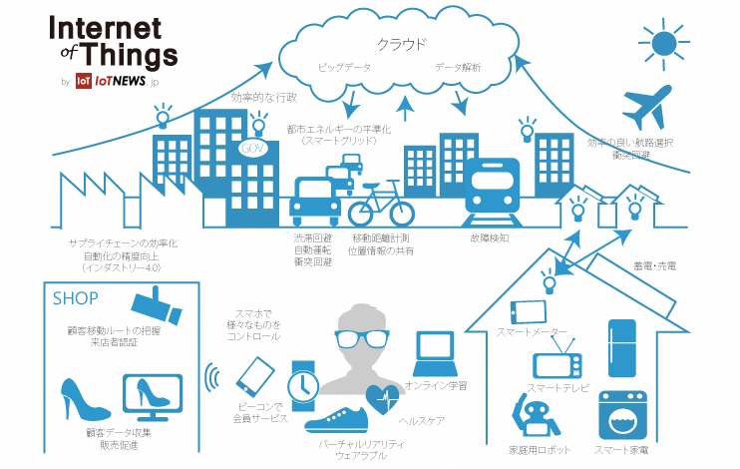

人を中心に置いた“ヒューマン・スマートシティ”
大阪のスマートシティは、住民のQoLを中心に据え、先端テクノロジーを使って身近なサービスを、出来ることから積極的に着手し、安心・便利で楽しく暮らせる街を実現する。
住民のQoLを中心にしたスマートシティ
テクノロジーを活かした質の高いサービス
スマート モビリティ
スマート エコノミー
スマート リビング
スマート エネルギー
スマート ヘルスケア
スマート ガバナンス

Slide 16

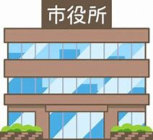
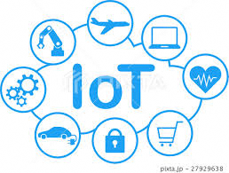
第18回副首都推進本部会議資料
スマートシティのソリューションと4つのフィールドの分布（イメージ）
Ａ
■住民サービス
＜住民のQoLや利便性の向上＞
Ｂ
■都市戦略（ビジョン）
＜都市機能の強化や都市課題の解決＞
各種スマホアプリサービス
（ゴミ、健康、防災、子育て 等）
シェアリングエコノミー
（駐車場・民泊・衣服・食 等）
GPS端末
（見守り・盗難・災害避難 等）
デジタルマップ
（移動・レジャー・防災 等）
インフラメンテナンス
（道路橋梁、水道管、施設等の最適化）
次世代モビリティ
（公共交通・マルチモーダル・駐車場）
次世代ヘルスケア
（ヘルスケア人材最適化・
保健医療データプラットフォーム）
MaaS・自動運転
デジタル通貨・Wi-Fi
防犯カメラ・防災マップ
遠隔診療・健康データ
教育テック・観光
ハード
サービス
ソフト
Ｃ
デジタル・ガバメント（官）
Ｄ
デジタル・インダストリー（民）
基 盤
オープンデータ・自治体クラウド
テレワーク・RPA
データマネジメント・EBPM
IoT・ビックデータ・人工知能（AI）
ロボット・ドローン・センサー
セキュリティー・５G・クラウド
規制緩和
IT人材
＜自治体や企業による先端技術・情報基盤の構築 ＆ 生産性向上・業務効率化＞

Slide 17
第18回副首都推進本部会議資料
大阪スマートシティ戦略のテーマと時間軸（イメージ）
都市（マクロ） 自治体・企業（ミドル） 住民（ミクロ）
都市機能の強化
都市課題の解決
スマートシティの対象・規模
インフラメンテナンス
次世代モビリティ
次世代ヘルスケア
自治体や企業の
先端技術・情報基盤構築
オープンデータ
IoT・AI・クラウド
セキュリティー
住民が利便性を
実感できるサービス
スマホアプリ
見守りサービス
シェアリング
技術的にすぐできることへの対応 実験を経て実装 万博までに実装
（2020年～） （2022年頃まで） （2025年まで）
時 間 軸

Slide 18
戦略領域とアプリケーション例 ＜サービス＞ その①
スマートシティの領域は多様であり、それぞれにQoLの向上に資するテクノロジーが存在する。
戦略領域 | 分野 | 4つのフィールド (P16) | アプリケーション テクノロジー | 社会的な課題 特に大阪の課題 |  | 海外導入都市 （例）
①移動・ モビリティ | 郊外 | A・B | MaaS／自動運転 オンデマンドバス／マイクロモビリティ | オールドタウン問題 進む高齢化・過疎化 |  | フィンランド
 | 都市 | A・B | MaaS／自動運転 カーシェア／バイクシェア／パークシェア | 慢性的な渋滞 インバウンドの急増 |  | ヘルシンキ ウィーン
 | 物流 | B | 配送ロボット、ドローン スマート宅配ボックス | 運転手不足 物流ラストワンマイル |  | 雄安
②防災 | 対住民 | A | 防災アプリ デジタル防災マップ | 南海トラフ地震 複雑な地下街 帰宅困難者対策 来街者対応 |  | タイ
 | インフラ | B | 自然災害早期警報システム 群衆行動管理システム
③防犯・安全安心 |  | A・B | 犯罪（予測）マップ 街頭（防犯）カメラ | 街頭犯罪ワースト 多い交通事故 |  | ニューヨーク アムステルダム
④ヘルスケア | 健康 | A | ウェアラブル端末 健康データ分析システム | 低い健診受診率 短い健康寿命 |  | シンガポール トロント マンチェスター ベルリン
 | 医療 | A・B | 遠隔医療・遠隔処方 オンライン医療検索・入院システム | 一人当たり医療費 長い待ち時間
 | 介護 | A | 介護ロボット 介護保険データ分析システム | 一人当たり介護保険料 待機高齢者
⑤子ども・子育て |  | A | 保育・子育てアプリ 見守りシステム | 待機児童 児童虐待
⑥教育 |  | A・B | タブレット端末 教育データ分析システム | 学力向上 教員不足／負担増 |  | 韓国 コペンハーゲン
⑦産業 |  | B | IoT／ロボット／RPA AI／ビックデータ | 事業承継問題 産業構造転換の遅れ |  | 各国
注）黄色の網掛け領域が、大阪にとって比較的優先度が高いと考えられる領域

Slide 19
戦略領域とアプリケーション例 ＜サービス＞ その②
戦略領域 | 分野 | 4つの フィールド (P16) | アプリケーション テクノロジー | 社会的な課題 特に大阪の課題 |  | 海外導入都市 （例）
⑧金融 |  | B | キャッシュレス（QR決済等） スマート認証（顔、声紋等） | 多様な決済機能 キャッシュレスへの移行 |  | 中国 韓国
⑨農業・食 |  | B | ロボットトラクター／ドローン 遠隔管理システム（水、肥料等） | 農業従事者の減少 生産性向上
⑩観光・集客 |  | A・B | Wi-Fi データテイメントシステム | インバウンド急増 観光地不足 |  | パリ
⑪環境 | エネルギー | B | スマートメーター HEMS／BEMS | 消費電力大 昼夜間比率差大 |  | 各国
 | 上下水 | B | 水道管監視システム スマート検針 | 高い老朽管率 水道料金の格差 |  | 各国
 | 廃棄物 | A・B | 廃棄物収集ルートの最適化 粗大ごみサービスシステム | ごみ排出量大 低いリサイクル率 |  | ブリストル サンタンデール
戦略領域とアプリケーション例 ＜基盤＞
戦略領域 | 分野 | 4つの フィールド (P16) | アプリケーション テクノロジー | 社会的な課題 特に大阪の課題 |  | 海外導入都市 （例）
⑫行政 サービス | デジタル ガバメント | C | スマートフォンアプリサービス 電子申請 オープンデータ | 市町村のＩＣＴ格差 低調なオープンデータ ＩＴ人材不足 |  | エストニア バルセロナ
 | 専門人材 確保 | C | 専門職業務最適化システム （保育士、保健師、ケースワーカー等） | 専門職人材の不足 保育士等の高い潜在率 行政需要の増加
 | インフラ メンテナンス | C | ドローン点検 ３Ｄ測量 | インフラ更新時期の集中 技術者の不足
⑬データプラットフォーム |  | C・D | インダストリー基盤 データプラットフォーム基盤 | 産官学のさらなる連携 ＡＰＩ強化の必要性 |  | エストニア コペンハーゲン

Slide 20
大阪で当面取り組むテーマ 【１】 モビリティ
課題 ・・・ 運転手不足と買物弱者（ラストワンマイル）
高齢者の「買物弱者」の推移 【大阪】
（単位：千人）
＜共通＞
運転手等の人手不足
高齢者による交通事故の多発
＜都市部＞
急増するインバウンドの観光利便性の向上
＜郊外・中山間地＞
ニュータウンや中山間地の買物弱者（ラストワンマイル）
1.4倍
高齢者の「買物弱者」は54.4万人
高齢者の4人に1人（23.9%）が「買物弱者」
買物弱者とは・・・ 流通機能や
交通機関に難があり、日用品
の買い物が困難である人々
※ 高齢者とは65歳以上
課題解決に資するテクノロジー／アプリケーション
（出典）農林水産政策研究所
 | 解決が期待される課題 | テクノロジーのレベル | 海外の実装事例
①自動運転 | ラストワンマイル、運転手不足、物流の生産性向上 など | 現在レベル３、政府は2025年のレベル５を目指している。 | シリコンバレーなどではレベル５の実証実験
②シェアバイク | ビジネスや観光地での移動、放置自転車 など | アシスト自転車や決済機能など、技術的にはクリアしている | パリ、ロンドン、ニューヨーク、シカゴなどで普及
③MaaS | 交通渋滞解消（マイカー抑制）、乗り継ぎ時に重複する初乗り運賃の負担 など | プラットフォームサービスのWhimなど、欧州ではすでに普及 | ヘルシンキ、ウィーンなどで普及
【まとめ】
「移動」に関する課題は、都心のアクセス改善、郊外のラストワンマイル解消など、多岐にわたる。
スマートモビリティに対応するテクノロジーは、今の技術でも実装可能な技術が少なくなく、例えばMaaSは欧州で既にサービスとして定着しているし、日本でも観光MaaSを中心に一部で導入が始まっている。
MaaSは鉄道、バス、タクシー、シェアバイク、決済機能、データ連携など、様々な企業をプラットフォームでつなぐ必要があるが、大阪のスマートシティの特徴であるマッチング機能（公民連携）を活かし、MaaSの実現へ向けた取り組みを始める。

Slide 21
MaaSと自動運転
・ショッピング
（含む金融、決済）
・各種予約（飲食等）
・ダイヤ/地図
・乗り継ぎ最適アドバイス
・カーシェア
・AIによるルートデザイン
・遠隔制御
・無人運転（センサーとIoT）
・データ解析と安全・効率
・燃料/充電ステーション
・室内時間の有用化
・道路のインテリジェント化
・スマート駐車場
・ストリートファニチュア
（防災、広告）
生活ゾーン
生活アプリケーション
交通アプリ
マッチング
運行管理
車と動力源
インフラIoT
ス―パ―ＭａａＳ
運輸交通ゾーン
ＭａａＳ
自動運転
インフラゾーン

Slide 22
大阪で当面取り組むテーマ 【２】 行政手続きの電子化
課題 ・・・ 行政サービスのさらなる利便性向上
診療までの待ち時間と満足度（単位:％）
＜手続きの手間や煩雑さ＞
住民票や福祉関係の申請等の行政手続きは、行政機関へ直接出向かなければならない自治体も多い
公共施設の予約は、電話・FAXのケースも少なくなく、決済は直接・現金払いが原則
＜待ち時間＞
各種申請の手続きや医療機関の待ち時間は、利用者の満足度を下げている
満足度
（折れ線フラフ：右軸）
待ち時間が1時間を超えると満足度は1割前後に下がる
患者数比率
（棒フラフ：左軸）
課題解決に資するテクノロジーやアプリケーション
出典：受療行動調査2017（厚生労働省）
 | 解決が期待される課題 | テクノロジーのレベル | 海外の実装事例
①予約システム | オンラインにおける予約 | 既に確立、普及 | さまざまなサービスで実施
②決済手段 | セキュリティを確保しつつ、オンライン上でのクレジットカード、電子マネー等による決済手段 | 既に確立、普及 | さまざまなサービスで実施
③本人確認 | オンライン上での公的な本人確認（公的個人認証）手段の整備 | 地方公共団体情報システム機構（J-LIS)による認証システム稼働 | エストニア、韓国、シンガポール
【まとめ】
自治体における住民票を始めとする各種申請や、公共施設の予約手続きは、一部のデジタル先進自治体を除き、直接窓口に行く必要があったり、支払いは現金が原則であったりすることが多い。
他方で、インターネットやスマートフォンの普及により、便利なサービスが誕生し、手続きの簡素化や待ち時間の短縮などが技術上可能に。先進的な自治体ではICT技術を使った行政サービスの改善に取り組んでいる。
大阪においても、先進自治体の取組みをさらに広げ、利用者の利便性向上を図る「行政手続きの電子化」を目指す

Slide 23
第３章 スマートシティ戦略を
どのように進めるのか
【HOW】

Slide 24
１．大阪モデルのスマートシティの基本姿勢
大阪モデルのスマートシティは、内外のベンチャー、企業、大学と広く協業を行い、世界におけるスマートシティの先進的地位に至ることをめざす。その際の基本姿勢としては、次の3点を重視。
① 住民目線・等身大のQoLの改善
技術オリエンテッドに陥ることなく、住民目線で等身大のQoLの改善をめざすことを徹底する。
② 民間企業・住民（シビックテック）との協業
スマートシティは民間企業や住民が持つテクノロジーがあって初めて可能となることから、企業
や住民の提案を積極的に受け入れ、広く協業を行っていくことを基本とする。
③ 現地・現物・現場を重視した実装・実証の蓄積
単なる技術の実証実験にとどまらず、住民の利便性向上を命題として、実際の都市課題・
地域課題に応じた社会実装に向けた実験を行う。
上記の基本姿勢のもと、大阪モデルのスマートシティでは、「地域課題×先端テクノロジーのマッチング」のシステムを確立し、住民目線・協業・現場主義の実装実験を蓄積していく。
２．スマートシティ戦略の実現に向けた仕組み
上記の基本姿勢のもと、大阪モデルのスマートシティを自律的に持続可能なプロジェクトとして継続・進化させていくための仕組みとして、次の取組みを具体化する。
① ダッシュボード／ＫＰＩ
スマートシティの取組み成果を「見える化」して、進捗管理をする仕組み（バルセロナの例など）
② スマートシティ構築に向けた行動原則
市民目線の透明化の確保や、ユーザーニーズの把握、オープンスタンダードの徹底など、スマートシティ戦略を進めるにあたっての官民の行動原則

Slide 25


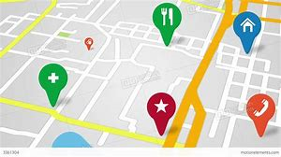


■住民が利便性を身近に感じるサービス
住民目線・等身大のQoLの改善
UX（ユーザーエクスペリエンス）とUI（ユーザーインターフェース）から考える
先端技術を使った、住民が利便性を感じる行政サービスは、着実に進化（導入）している
分野 | サービス | 内容 | 自治体・企業
支払い | 電子決済 | 行政申請（住民票等）の支払いに係るQR決済 観光客のキャッシュレス（QRコード）の推進 県内パートナー事業者へのキャッシュレス促進（1260店舗） 市役所や市内公共施設の電子マネー決済システムを導入 | 四條畷市 日南市、高千穂市 大分県 日立市
健康・福祉 | 子育て 健康増進 ポケットカルテ | 保育所入所選考のAI導入 予防接種の目安や月齢に合わせた子育て情報（母子健康手帳アプリ） 歩数に応じて地場特産品がもらえる、健康増進アプリ「おおいた歩得」 診療・投薬履歴をクラウドで一元管理し、スマートフォンで確認できる | 伊丹市など 前橋市 大分県 京都市
移動・配送 | 路線検索 ナビゲーション 交通安全 食品配送 | スマートフォンでコミュニティバスの路線検索（乗換、時刻表、運賃等） 目的地を入力することにより、最適な移動手段（時間や料金）を検索 視覚障がい者に対して、信号情報をスマホへ伝えるシステム 生鮮食品をドローンを使って搬送。避難対策にも活用 | 伊勢市 グーグルなど 宮城県警 白馬村
行政情報 | モバイル ロボット | スマホアプリで、ごみ、子育て、教育、防災等の９分野の情報一元化 広報誌やイベント情報をアプリで提供 ヤフーと提携した防災マップの提供 観光情報を自動で提供するAI搭載のロボットコンシェルジュ | 寝屋川市など 各自治体で実施 広島県 小松市
行政手続き | チャットボット 電子証明書 ポータル | ごみの分別方法など、市民からの問い合わせをAIが最適情報を伝える e－Taxなどインターネットにおけるオンライン申請やコンビニ交付など ブロックチェーンの技術を活かし、行政サービスをオンライン上で適切に提供するためのポータルサイト | 豊明市など 各自治体で実施 加賀市
UX（ユーザーエクスペリエンス）・・・ 人が製品やサービスを利用を通じて得られる体験
UI （ユーザーインターフェース）・・・ コンピュータと人（ユーザー）との間で情報をやり取りするための方法、操作、表示といった仕組み
出典：４７行政ジャーナルなどから、実証実験を除く、すでに導入している自治体の先進事例を中心に抽出して記載（府市タスクフォース作成）

Slide 26
■地域課題と先端テクノロジーのマッチング
民間企業・住民（シビックテック）との協業
大阪スマートシティ
戦略の役割
【ニーズとシーズのマッチング】
自治体のニーズを汲み取り、企業等のテクノロジーを集積して、最適な組み合わせをマネジメントするコーディネーターの役割を果たす。
企業の先端テクノロジー
シビックテックのアイデア
アカデミアの知見
自治体／地域の課題
都心部
主要なターミナルやビジネス街
◆民間企業
■急増するインバウンド対応
■昼間人口集中／災害対応
■慢性的な渋滞（物流の停滞）
通信事業者
IT・ネット事業者
家電事業者
交通事業者・自動車メーカー
医療・教育・観光などの事業者
開発事業者／総合商社
プラットフォーマー
ベンダー
ベンチャー
大阪スマートシティ戦略
都心周辺
中規模都市
都心を取り巻く街区や衛星市
■都心や拠点間の移動
■活性化が課題の商店街等
■住宅密集地や空き家問題
オールドタウン
大規模団地
高度成長期のニュータウン等
■買い物弱者／ラストワンマイル
■進む高齢化／単身化（孤独）
■高低差のある街路
◆シビックテック*
〇 クラウドファンディング
〇 ソーシャルネットワーキング
〇 コミュニティ組織化
〇 行政データの活用
中山間地
都心から離れた縁辺の町村
■進む高齢化
■人口の減少（過疎化）
■買い物弱者
◆大学・研究機関
* シビックテック（Civic Tech）とは・・・ 市民自身が、テクノロジーを活用して、行政サービスの問題や社会課題を解決する取り組み

Slide 27
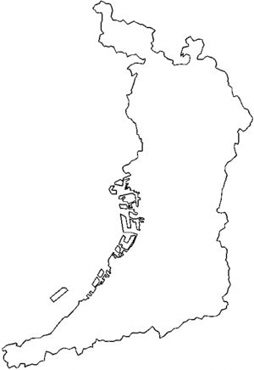
■府域に展開するスマートシティ（イメージ）
協業と実装・実証の蓄積
大阪の様々な都市課題に対して各ステークホルダー（自治体、地域、地元企業や先端テクノロジー企業）が協力し、大阪全体で持続可能なスマートシティを実装
＜中山間地のモビリティ＞
＜都心のエイジングシティ＞
地元自治体
地域
地区自治会
シビックテック
IT事業者
地元自治体
地域
大学
研究機関
団地
開発事業者
×
×
×
×
＜衛星都市のヘルスケア＞
＜大規模団地の子育て支援＞
地元自治体
地域
大学
商業施設
医療機関
健康系企業
地元自治体
地域
管理組合
シビックテック
自動車メーカー
×
×
×
×
＜都心のモビリティ＞
＜オールドタウンのコミュニティ＞
地元自治体
地域
NPO法人
大学・自治会
交通事業者
地元自治体
地域
地域協議会
大学
開発事業者
×
×
×
×
＜郊外地の防災・防犯＞
＜郊外地の自動運転＞
一部事務組合
地域
公益法人
シビックテック
ネット企業
地元自治体
地域
社協、大学
地元スーパー
通信事業者
×
×
×
×

Slide 28
■府市の実装・実証フィールドとさらなる展開
現地・現物・現場を重視した実装・実証の蓄積
現状
実証実験
社会実装
大阪のスマートシティは、『実証実験』 で終わらせるのではなく、『社会実装』 に繋げる取り組み。
既存の実装・実証フィールド
さらなる社会実装フィールドの可能性（都市部の例）
１．府内の実装・実証（一例）
場所 |  | 特徴等
北 | うめきた | 面積：24ha（1期＋2期） グランフロント大阪来場者数：年5,475万人* 2024年には2期地区が街びらき
南 | 天王寺 新世界 | ハルカス、てんしば、動物園、美術館など観光拠点 ハルカス来場者数：年4,230万人** 2022年に星野リゾートホテルが新今宮に開業
東 | 京橋・OBP 大阪城公園 森之宮 | 面積：OBP26ha、大阪城東部地区43ha 大阪城公園来場者数：年1,339万人* 大阪城東部地区まちづくり案は観光、大学など***
西 | ベイエリア （夢洲、舞洲 咲洲） | 面積：夢洲390ha,舞洲220ha,咲洲1045ha 2025年万博の来場者見込みは2,800万人 咲洲の団地では高齢化や老朽化が課題に
場所 | 事業 | 内容
北大阪健康医療都市 | 国循健康管理システム 【実装】 | ウエアラブル端末等で入手した住民のバイタルデータで健康アドバイス
ATC及び 舞洲 | IoT・ロボットの実証実験 | IoT・ロボットビジネスに取り組むベンチャーへの実証実験支援
グランフロント大阪 | 混雑度と群衆流量把握の実証実験 | カメラ映像の分析で混雑状況や人流をリアルタイムで把握
河内長野市 南花台 | 自動運転実証等実験事業 | 電動カートによるオンデマンド運行や自動運転の実証実験
２．府・大阪市・大商による実証事業の支援
府、大阪市、大阪商工会議所では、「実証事業推進チーム大阪」を設置し、大阪での実証実験を希望する府内外の事業者を支援。
* 2017年実績
** 2018年実績
*** 「大阪城東部地区」のまちづくりの方向性 （素案）より
主体 | 実証フィールド（一例）
府、大阪市、大商 | 久宝寺緑地、狭山池ダム、浜寺公園、北部水みらいセンター、三ツ島・中鴻池調整池、ATC、舞洲スポーツ施設 等
民間企業・団体の提供施設 | 大阪ガス㈱：ハグミュージアム 小川航空㈱：舞洲ヘリポート 常翔学園：大阪工業大学梅田キャンパス OITギャラリー ㈱タブチ：本社工場、給水実験塔「アクアホール」 日立造船㈱：築港工場、堺工場、先端情報技術センター
＜フィールド要件の例＞
一定の規模（面積）を有する
将来にわたっての人口集積が予想される
対象者の合意を前提に、実証データを蓄積するための対象が存在する（住民やインバウンド、運行車両など）

Slide 29
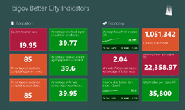
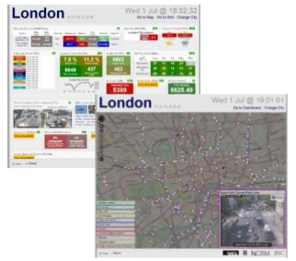
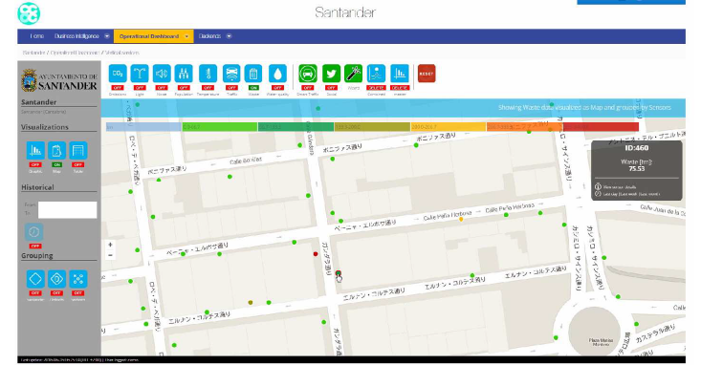
■スマートシティの成果を“見える化”する 【ダッシュボード*】
スマートシティの取組みが着実に進んでいるかどうかを、市民が確認できるように、取組みの状況を示す指標をダッシュボードで可視化している都市もある。
バルセロナ（スペイン）
【指標の例】
＜経済＞
平均世帯収入
一人当たり生産額
年間インフレ率
所得配分（ジニ係数）
＜教育＞
教員あたり生徒数
初等教育修了率
中等学校修了率
市に関する 120 の主要指標が表示。市の開発レベルや、生活またはビジネス開発における魅力度を示すベンチマークとして、これらの指標を活用。
Microsoft 公共機関向け導入事例紹介記事より
ロンドン（イギリス）
政府による“Open Data White Paper”では、データを「21世紀における新しい“素材”」と位置づけ、社会と経済を成長させる公共サービスの向上や、新ビジネスの創出のため、データのオープン化を積極的に推進。
その取り組みの中で、ロンドンでは各種指標をリアルタイムに可視化するダッシュボードを実施
【HPに表示されている情報】
気象ステーション
オープンストリートマップ
トラフィックカメラ
サイクルレンタル
大気汚染
ロンドンのツイッタートレンド
電力消費
BBCニュース
出典：英国大使館 HPより府市タスクフォース作成
サンタンデール（スペイン）
都市経営のためのダッシュボード。
センサ（12,000個）のデータを⾒える化した、様々なデータ指標を統合するIoTプラットフォームを導入
出典：近畿情報通信協議会：地域IoT実装推進に関する勉強会資料
* ダッシュボードとは・・・ 複数の情報源からデータを集め、概要をまとめて一覧表示する機能や画面、ソフトウェアのこと。原義は自動車などの「計器盤」。

Slide 30
■スマートシティの目標を定める 【KPI】
大阪におけるスマートシティの取組みの成果（KPI*）を数値で分かりやすく「見える化」することにより、スマートシティの効果を住民に実感してもらうとともに、大阪における取組みを内外に発信する。
【中国・杭州】 総合計画による具体目標（2012-2015）
【シンガポール】 Smart NationのKPI（目標2023まで）
分野 | 目標指標・数値 | 目標
スマート行政 | 行政許可手続の電子化率 行政関連手続の電子化率 | 95%以上 80%以上
スマート交通 | 駐車場誘導システムカバー率 道路情報収集端末装備率 | 80%以上 100%
スマート医療 | 住民の電子カルテカバー率 | 90%以上
スマート安全 | 公共空間の監視システムのカバー率 自然災害警報の発布率 | 100% 90%
スマート観光 | 総合観光サービスプラットフォームカバー率 | 100%
スマート教育 | オンライン教育受講率 | 50%
分野 | 目標指標・数値 | 目標
ステークホルダー満足度 | デジタルサービスによる市民満足度 | とても満足75-80%
エンドtoエンドのデジタルオプション | 電子決済の提供率 | 100％
 | デジタル署名提供率 | 100％
エンドtoエンドの電子取引 | 全取引数に占める電子取引率 | 90-95%
 | 全決済数に占める電子決済による支払い率 | 100％
デジタルケイパビリティ | データ分析やデータサイエンスの教育を受けた行政職員数 | 20,000人
 | 基本的なデジタルリテラシーを持つ行政職員数 | 全ての行政職員
デジタルプロジェクト | デジタルプロジェクトに変換されたプロジェクト数 | 30－50
AIデータ、データ分析 | 行政サービス提供や政策検討にAIを活用する政府機関の割合 | 100％
 | 機械読み取り可能かつAPIによって移管可能なコアデータの割合 | 90－100%
 | 機関間のデータを統合するのに要する時間 | 10日以下
出典：総務省 グリーンフィールドのデータ利活用型スマートシティ展開 検討WG
* KPI：重要業績評価指標

Slide 31
■スマートシティに関する行動指針を策定する 【ガイドライン】
【バルセロナのガイドライン】
【ニューヨーク市提唱のIoTガイドライン】
バルセロナでは、デジタルサービススタンダードにより、ユーザーのニーズの把握やオープンスタンダードを使用する等を定めた16条からなる方針を示し、①実践技術コード、②アジャイル手法、②技術主権 など、6つのレポートを提示している。
今後、社会的に利用の増加が見込まれるIoTの活用に関して、「行政がIoTに関する方針や手続きを策定する際に共通となる枠組みを提供すること」などを定めている。
ニューヨーク市が提唱し、アメリカ国内の20都市以上、世界で12ヶ国15都市が参画。大阪市も参画している。
デジタルサービスをデザイン・開発するための16の原則
デジタルサービス標準および責任あるデータ管理への準拠
市民を対象とする（狙う）
目的とリソースの明確さ
オプション分析
単純さの原則
アジャイル開発方法論と継続的な革新
共有コンポーネントとサービスの再利用と提供
統合された包括的なサービス
メンテナンスとドキュメンテーション
新しいサービスアーキテクチャ
アクセシビリティと二重言語
セキュリティ
調達
技術主権と無料のオープンソースソフトウェア
データの市民主権
データアクセスと再利用、イノベーション
信頼あるスマート・シティの原則
市の街路や公共空間において新たなスマート技術を活用する際、本市は、収集・使用するあらゆるデータや情報について、「誰が、何を、どこで、いつ、なぜ」について公開し、透明性を確保することを約束します。
本市は、IoT およびリアルタイムデータを取り込み、保存し、検証し、利用できるようにする際、公共の利益を最大限にする方法で行うことを保証します。
本市は、公有財産から得られる価値および利益を活用するために、IoT 機器やネットワーク、インフラを効率よく、責任をもって、かつ安全な方法で設置し、使用し、維持し、そして破棄します。
本市は、市民を守るため、サービスの整合性を確保するため、そして回復力を最大限にするために、IoTシステムを設計し、運用します。
本市は、私たちの都市がよりよく、より迅速に運営し続けることを確保するために、運営工程の合理化並びに財政面、運営面、そして環境面における持続可能性を確保することを約束します。

Slide 32
Appendix

Slide 33
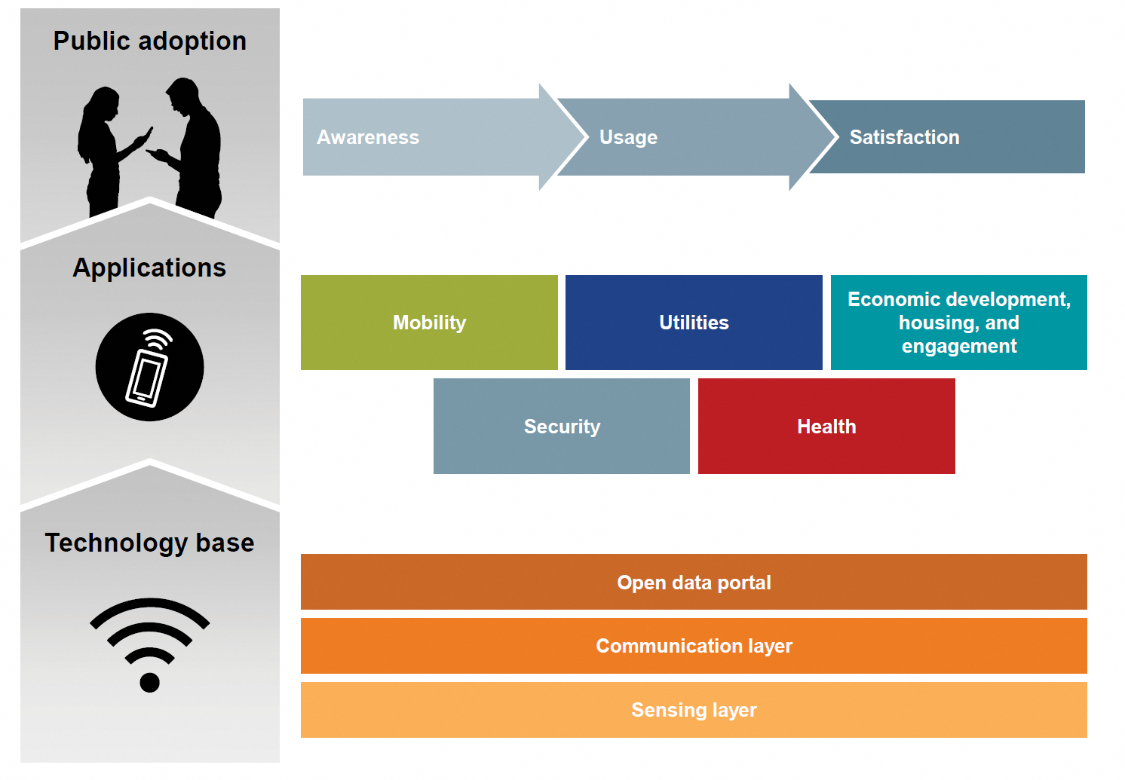
スマートシティの階層と要素
【第３階層】 人々の選択
生活の質が変わるかどうかは、利用者（住民）がアプリケーションにアクセスし、行動変容につながるかどうかにかかっている
【第２階層】 アプリケーション
生データから、人々のアクションを導出するためには最適なツールが必要。現状でも、モビリティ、セキュリティ、ヘルスケアなど、様々な領域で多様なツールが存在する。
【第１階層】 技術基盤
スマートシティを最下層で支えるのは、オープンデータやコミュニケーションテクノロジー、センシングなどの技術基盤
アプリケーションと情報基盤の例
人々の選択
モビリティ
ユーティリティ
認知
利用
満足
自動運転車
カーシュア/バイクシェア
マイクロトランジット
デジタル決済
オンラインタクシー
リアルタイムナビ など
ビル自動操作システム
電力ダイナミックプライシング
ホームエネルギーシステム
水漏れ検知・抑制
スマート街路灯
水質監視 など
モビリティ
ユーティリティ
経済開発・住宅
アプリケーション
セキュリティ
ヘルスケア
自然災害警報システム
群衆管理
ホームセキュリティシステム
犯罪予測システム
スマート監視システム など
ウェアラブル端末
オンライン医療検索
入退院管理システム
遠隔患者モニタリング
応急処置アラート など
セキュリティ
ヘルスケア
技術基盤
オープンデータ ポータル
コミュニケーション レイヤー
センシング レイヤー
利用可能なデータの範囲、開発者向けサポート
アクセスのしやすさ、更新頻度 など
LPWANインフラの可用性と範囲
医療機関等の待ち時間 など
出典：『スマートシティ:より快適な未来を実現するデジタルソリューション』
（マッキンゼー・グローバル・インスティテュート 2018）より府市タスクフォース作成
大気や水位などのセンサー
公にアクセス可能な監視カメラ など

Slide 34
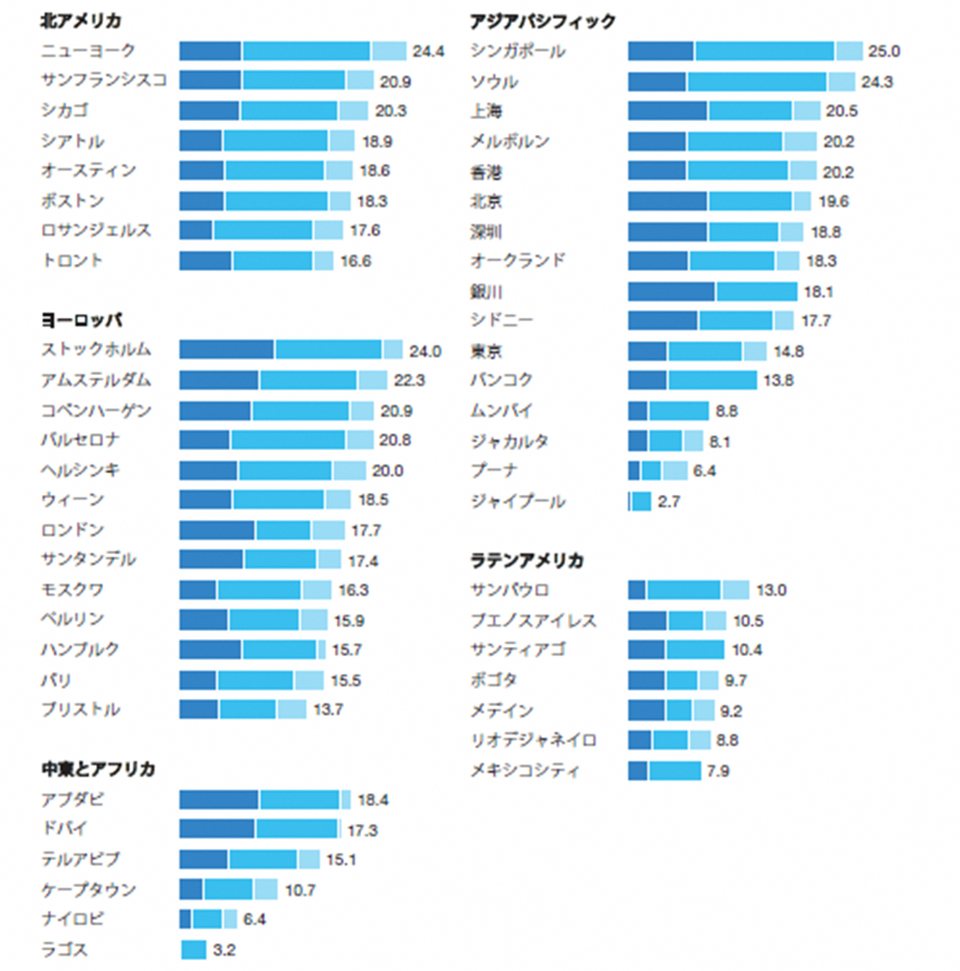
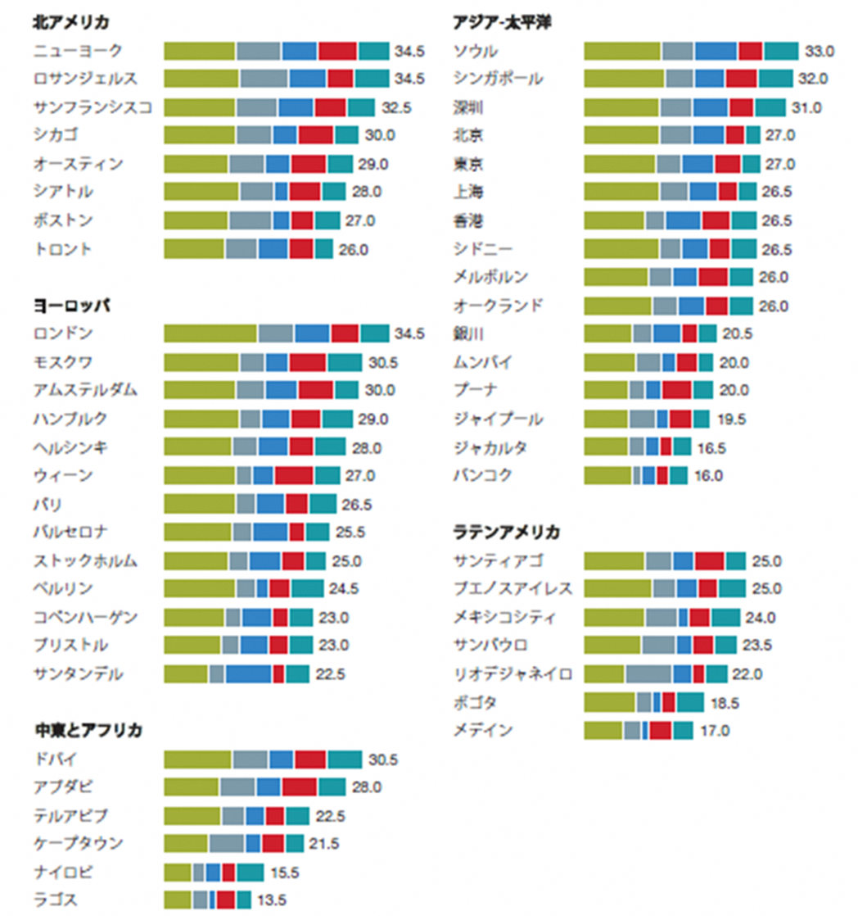
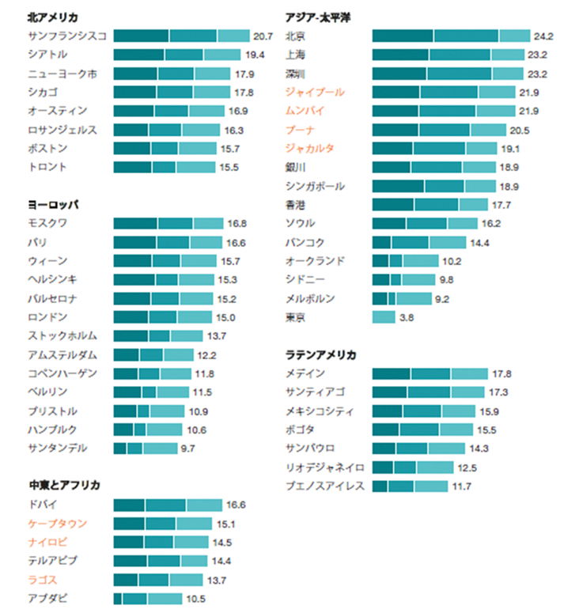
スマートシティの階層別における日本の状況
わが国のスマートシティレベルは、第１階層の 『技術基盤』 と第２階層の 『アプリケーション』 については、一定のレベルに達しているものの、最も重要な「利用者階層」である第３階層の 『認知・利用・満足』 では、最下位という状況にある（認知と利用はゼロ）。
⇒ 技術とツールは一定存在するが、認知・利用とのギャップがある。
【第1階層】 技術基盤の強固さ
【第２階層】 アプリケーションの導入状況
【第３階層】 認知度、利用度、満足度
の総合スコア
＜東京の順位＞
全50都市中 34位
アジア16都市中 11位
＜東京の順位＞
全50都市中 17位
アジア16都市中 4位
＜東京の順位＞
全50都市中 50位
アジア16都市中 16位
出典：『スマートシティ:より快適な未来を実現するデジタルソリューション』（マッキンゼー・グローバル・インスティテュート 2018）より府市タスクフォース作成
注）大阪のデータは無いため、ここでは東京の調査結果を日本の状況と読み替えて整理している。

Slide 35
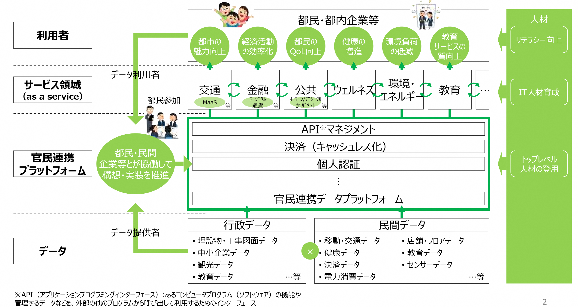
スマートシティの階層と役割（官民連携プラットフォームの重要性）
住民にとって真に利便性が高く、持続可能なスマートシティを実現するためには、官民の様々なデータソースを集約し、共通のAPIでサービス事業者が共有できる、データプラットフォームの構築が重要。
出典：東京都 第2回「Society 5.0」社会実装モデルのあり方検討会 資料

Slide 36
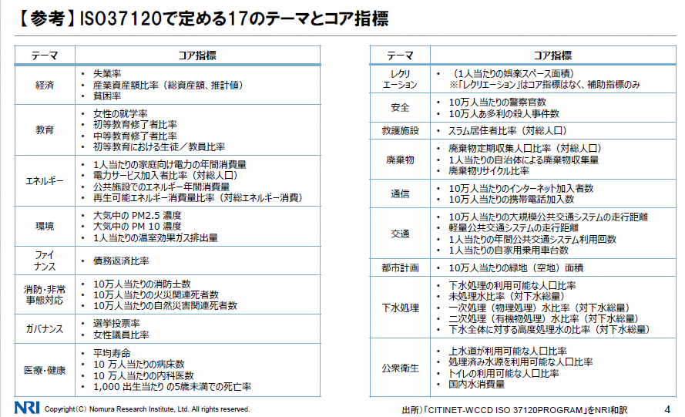
【参考】 ＫＰＩ（アウトカム指標）の例（ＩＳO世界標準）
ISOではISO 37120（都市サービスと生活の質のための評価指標）に、17のテーマに分類された46のコア指標と54の補助指標で各都市を評価する仕組みが規定されている。
出典：ＩＣＴを活用したスマートシティの事例等に関する調査の請負

